Slide 1
深入浅出设计模式 第9周

Slide 2
法律声明
【声明】本视频和幻灯片为炼数成金网络课程的教学资料，所有资料只能在课程内使用，不得在课程以外范围散播，违者将可能被追究法律和经济责任。
课程详情访问炼数成金培训网站
http://edu.dataguru.cn

Slide 3
设计模式复习
鸭子游戏
星巴兹咖啡
设计原则回顾

Slide 4
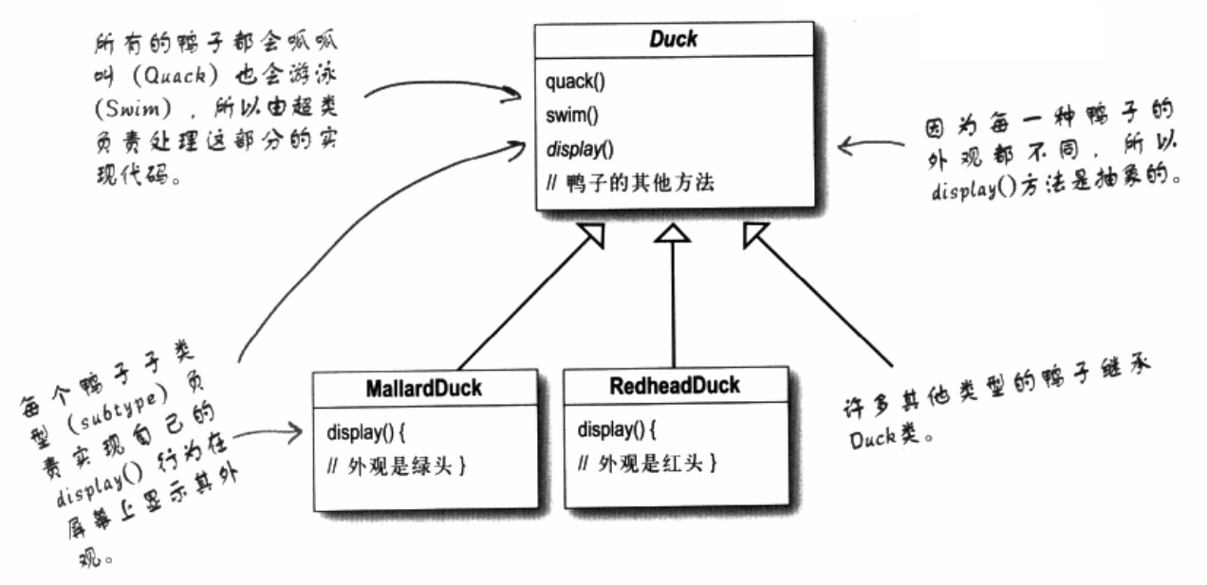
鸭子游戏
公司做了一套相当成功的模拟鸭子游戏SimUDuck。游戏中会出现各种鸭子，一边游泳戏水，一边呱呱叫，子系统内部设计使用了标准的OO技术，设计了一个鸭子的超类，并让各种鸭子继承自超类。

Slide 5
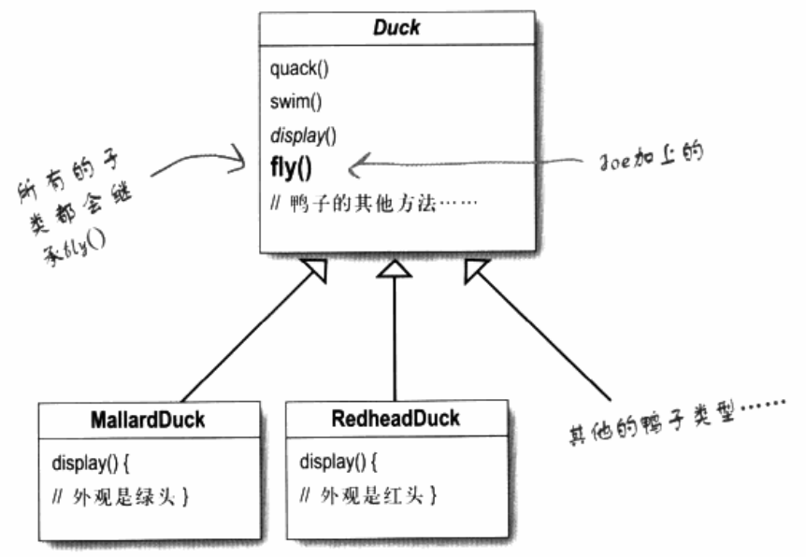
鸭子游戏
让鸭子飞起来
在Duck类中加上fly()方法

Slide 6
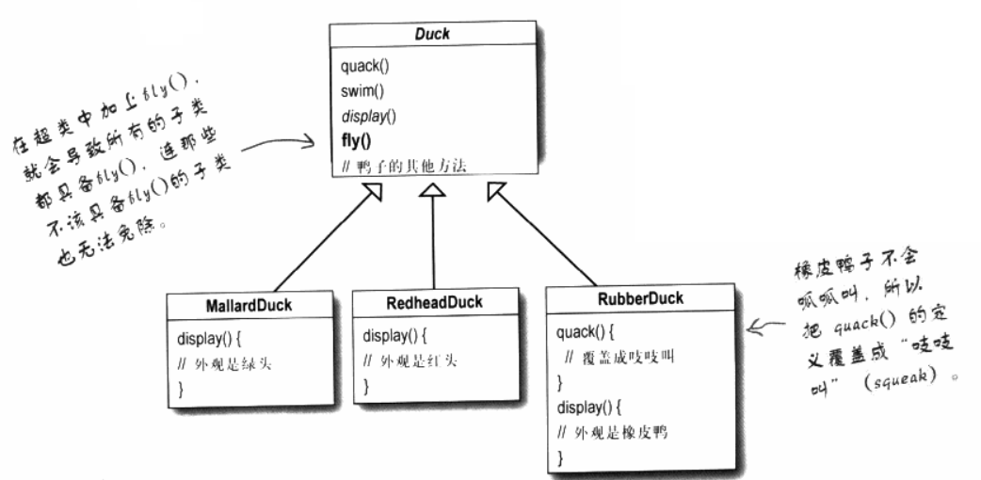
鸭子游戏
橡皮鸭子也可以在银幕上飞来飞去，我们忽略了一件事，并非所有的鸭子都会飞。
在超类上加上fly()，会导致所有的子类，都具备fly()方法

Slide 7
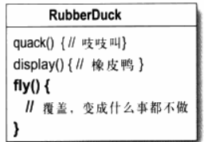
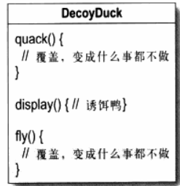
鸭子游戏
一种方案是在橡皮鸭中加入fly()方法
可是木头鸭也不会飞，也不会叫，

Slide 8
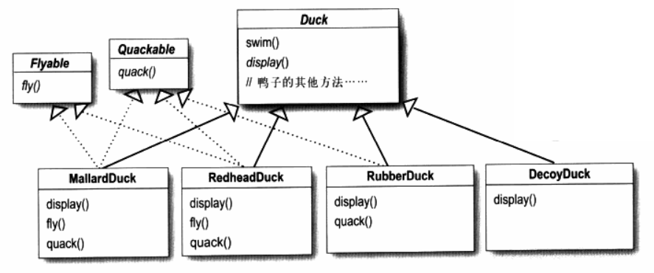
鸭子游戏
因此在这里继承可能不是最好的方法。
我们可以打fly()从超类中抽取出来，形成一个接口。用同样的方式也可以处理quack()方法。
因为并不是所有的鸭子都会叫

Slide 9
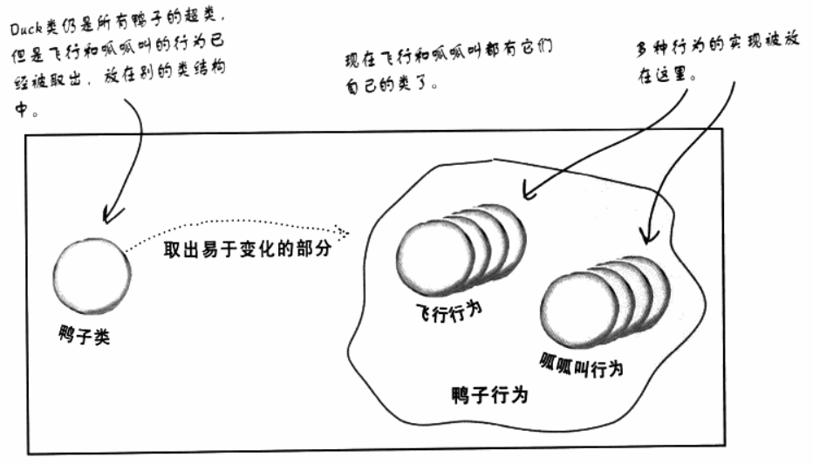
鸭子游戏
但这个方法非常不好，这样会导致重复代码变得非常多。
如果要修改一下fly()方法，那么几乎所有的鸭子都要改动
我们可以把变化的部分封装起来，好让其他部分不受到影响。

Slide 10
鸭子游戏
针对接口编程，将行为分开在类中，这样鸭子就不需要知道行为的实现细节，
Notes:
这样的设计可以让飞行和瓜瓜做的动作被其他的对象复用，因为这些行为已经与鸭子类无关了，而我们可以新增一些行为，不会影响到既有的行为类，也不会影响使用到飞行行为的鸭子，

Slide 11
鸭子游戏
整合鸭子的行为

Slide 12
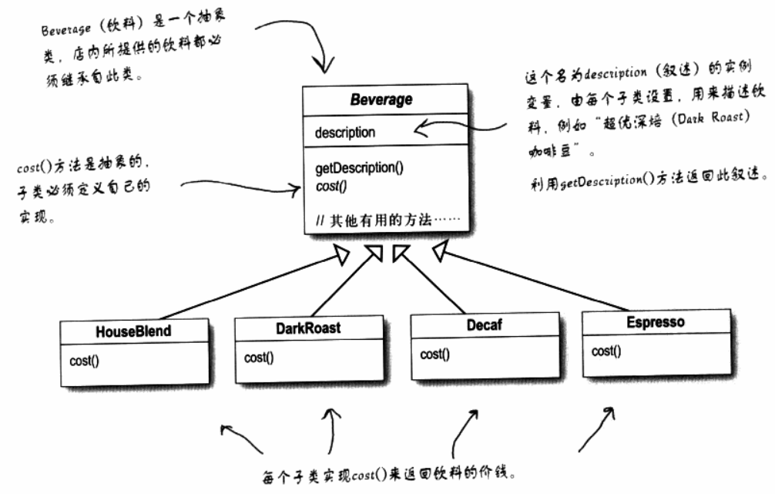
星巴兹咖啡
星巴兹是以扩张速度最快而闻名的咖啡连锁店，因为扩张速度实在太快了，他们准备更新订单系统，以合乎他们的饮料供应要求，

Slide 13
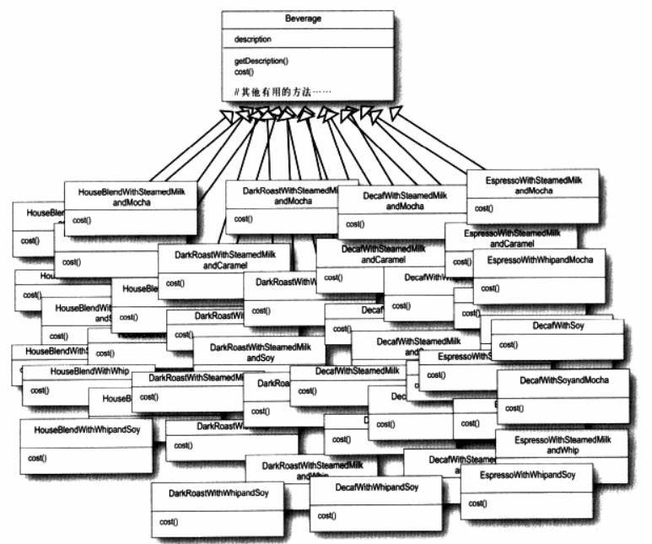
星巴兹咖啡
购买咖啡时也可以要求加入各种调料，牛奶，豆浆，摩卡，这时价格该如何计算呢？

Slide 14
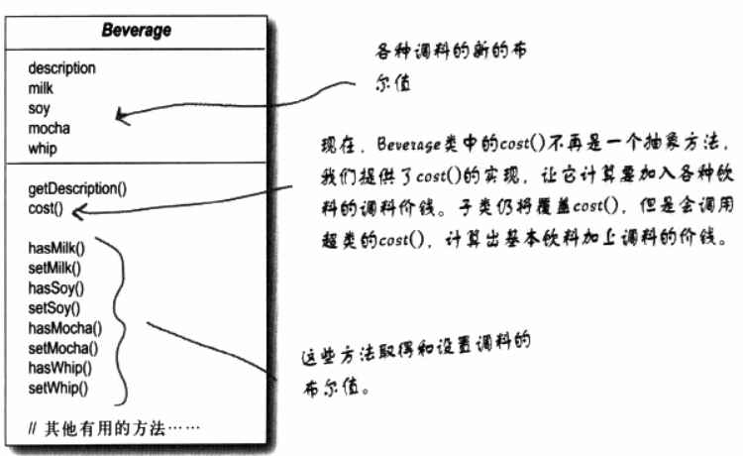
星巴兹咖啡
改造基类，让它支持不同的调料

Slide 15
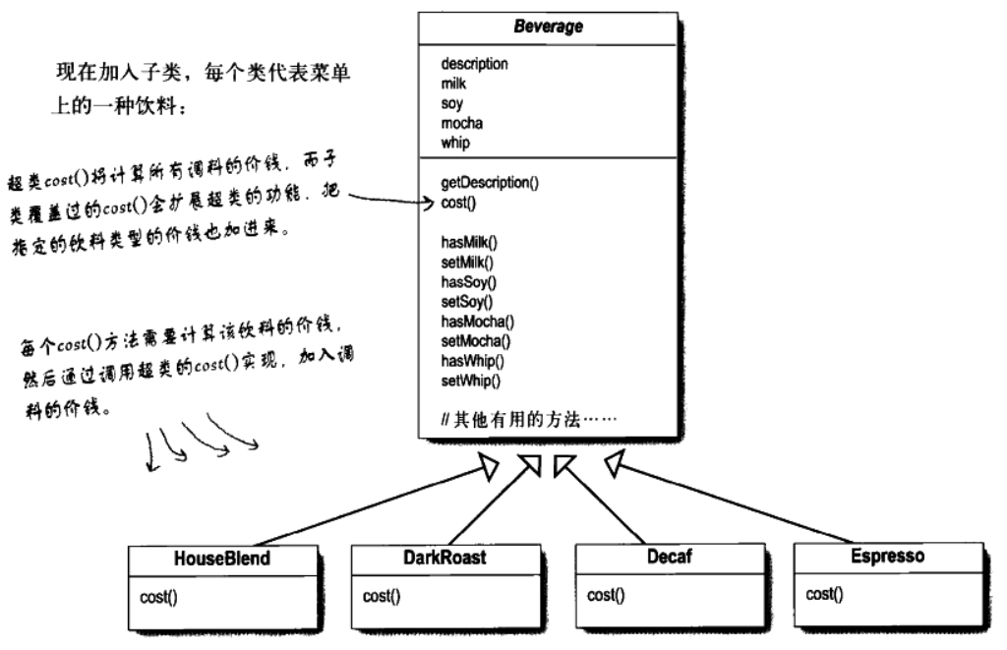
星巴兹咖啡
那增加调料类型的时候呢？

Slide 16
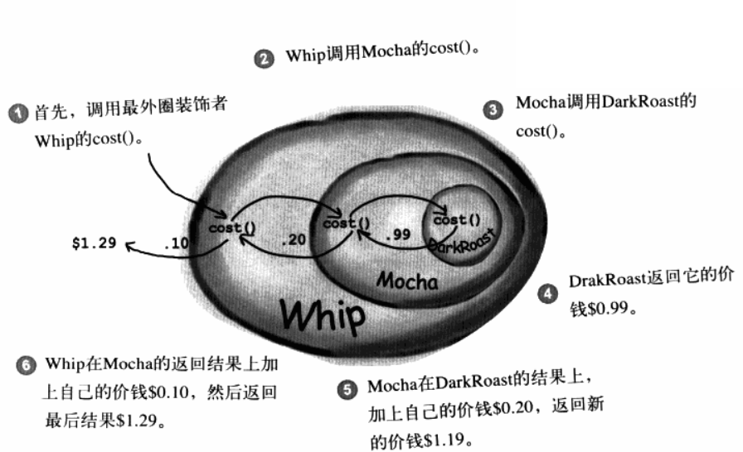
星巴兹咖啡
一个更好的方案是使用装饰者模式
Notes:
Whip 奶泡
Mocha 摩卡
DarkRoast

Slide 17
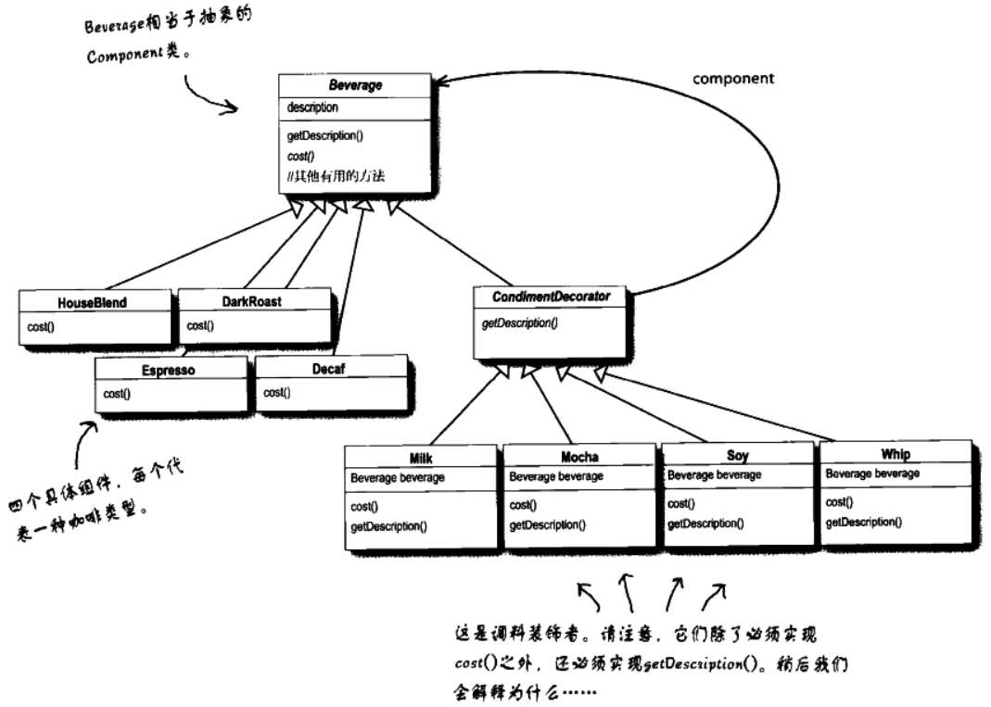
星巴兹咖啡

Slide 18
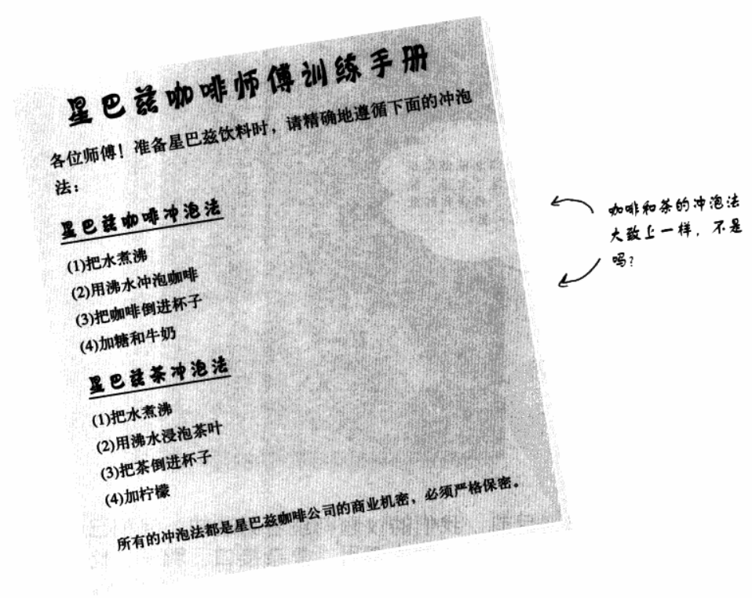
星巴兹咖啡
星巴兹供应茶了

Slide 19
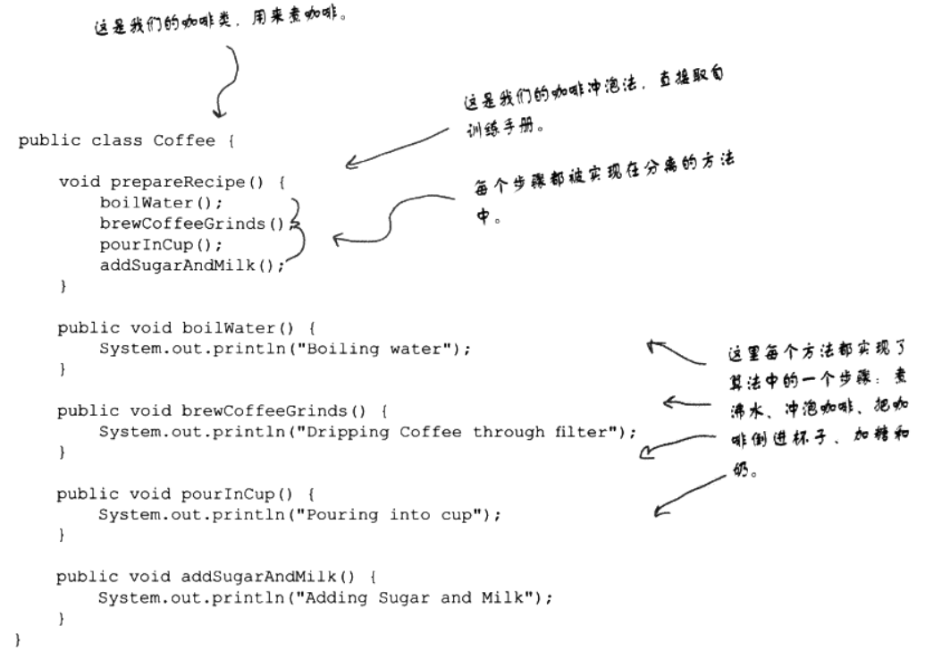
星巴兹咖啡

Slide 20
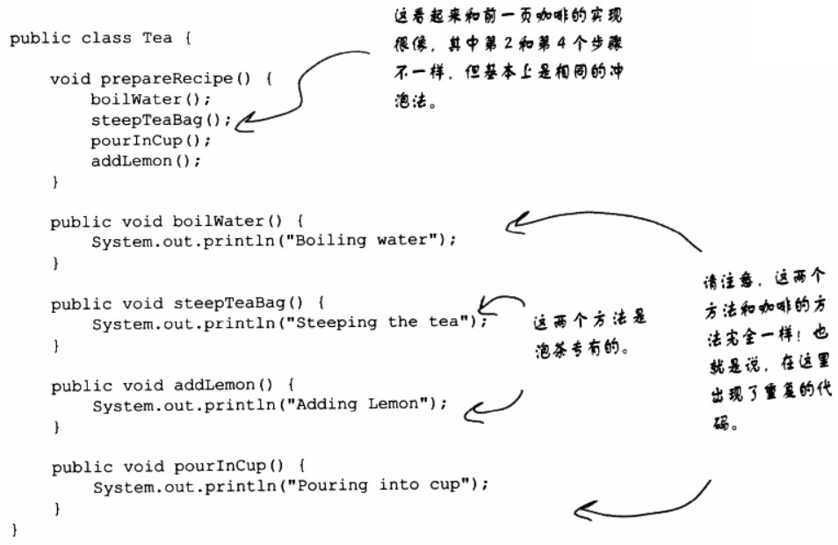
星巴兹咖啡

Slide 21
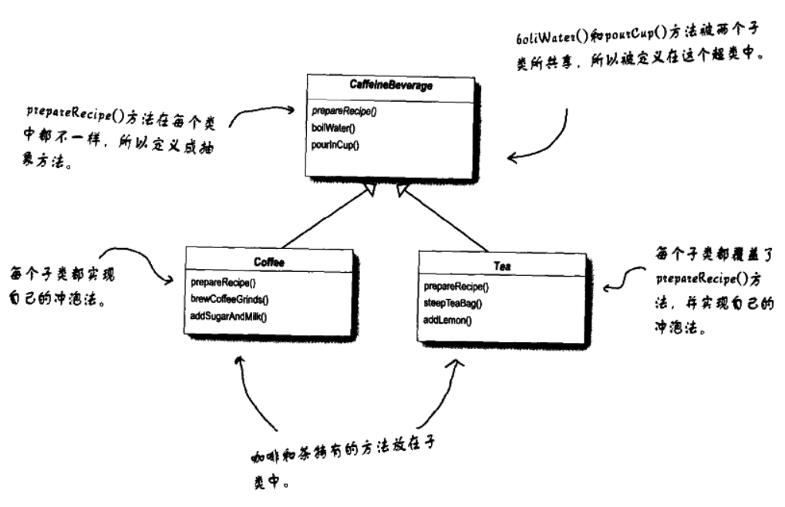
星巴兹咖啡

Slide 22
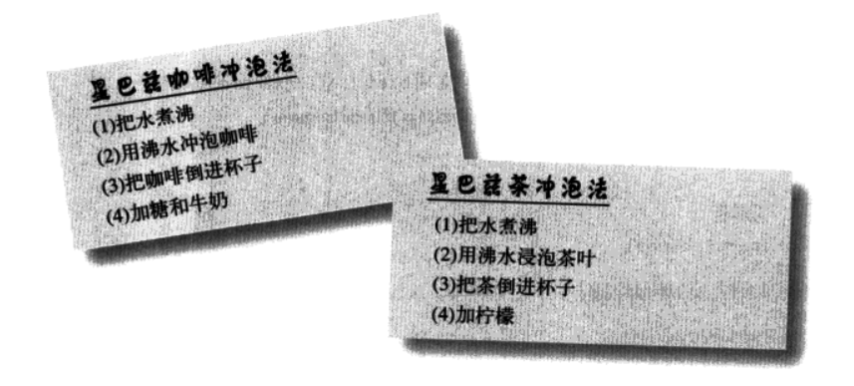
星巴兹咖啡
冲泡方法真的完全不同吗？事实上，主要的冲泡步骤是一样的，因此将冲泡方法作为抽象方法，未免太过简单粗暴了！

Slide 23
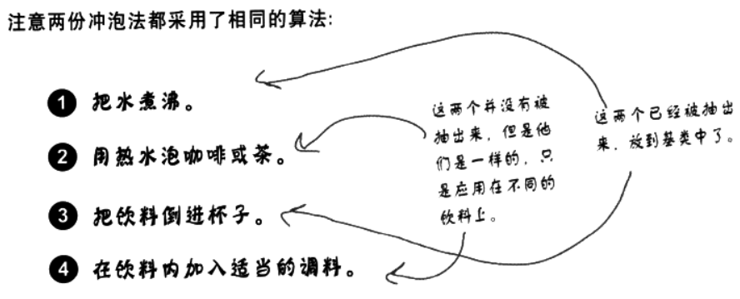
星巴兹咖啡

Slide 24
星巴兹咖啡
它们如此相似，你想到了什么？

Slide 25
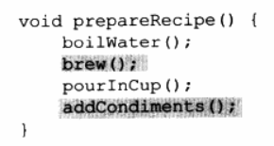
星巴兹咖啡
对这两个方法进一步抽象，不需要关心浸泡，或者冲泡的对象，你不需要关心加入的调料是什么？
一种抽象和通用的设计

Slide 26
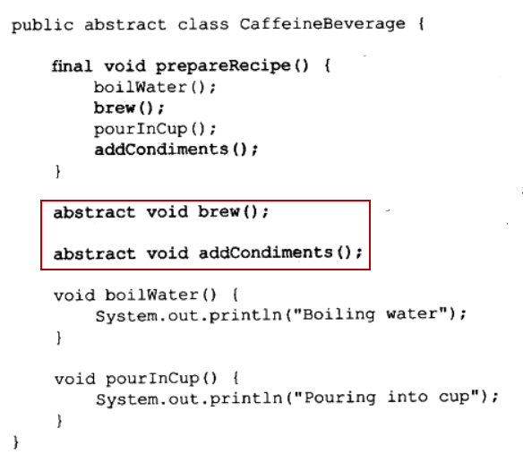
星巴兹咖啡
现在我们有了一个统一的冲泡方案：

Slide 27
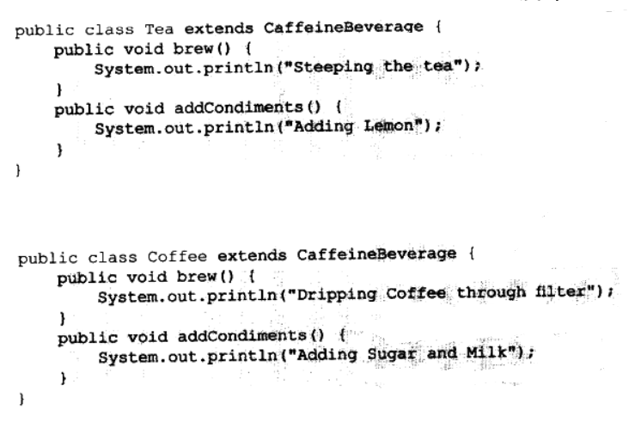
星巴兹咖啡
实现具体的茶和咖啡

Slide 28
回顾设计原则
开-闭原则(Open-Closed Principle, OCP)
里氏代换原则(Liskov Substitution Principle,常缩写为.LSP)
依赖倒置原则(Dependence Inversion Principle)
接口隔离原则(Interface Segregation Principle, ISP)
合成/聚合复用原则(Composite/Aggregate Reuse Principle,CARP)
迪米特法则(Law of Demeter LoD)
单一职责原则(Simple responsibility pinciple SRP)

Slide 29
正确的心态对待模式
设计模式不是万能的
好与不好之间只隔着一层纱
滥用模式 会导致过度设计
设计模式是经验的总结，我们必须关注其背后的设计原则和思想

